Slide 1
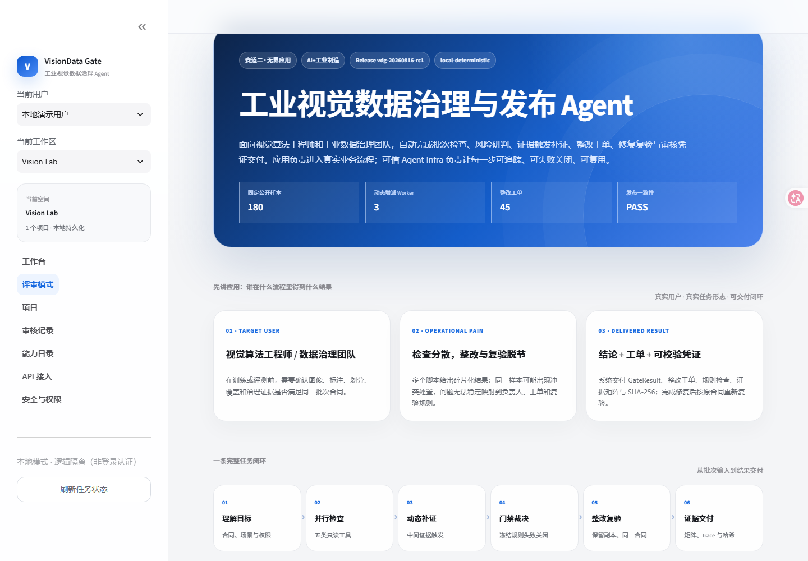
GOAI 赛道二 · 无界应用 · AI+工业制造
VisionData Gate
工业视觉数据治理与发布 Agent
让每个数据批次带着证据进入训练
检查、整改、复验与交付一次闭环
已工程实现：本地闭环 PASS｜已公开数据实跑：Omni-180-v1 下一阶段：客户、工厂与生产环境外部验收
01
Notes:
开场先给结论：项目已经完成本地应用闭环，并在 Omni-180-v1 固定公开数据上完成 Gate 实跑；客户、工厂与生产环境是下一阶段外部验收。
[Sources]
- Official: https://www.goaihz.com/tracks?track=apps
- Local: README.md
- Local: evidence/submission/vdg-20260816-rc1/scenario_delivery_receipt.json
- Local: output/playwright/reviewer_mode_hero_20260816.png

Slide 2
用户要的不是脚本结果，而是可交付的发布决定
目标用户是视觉算法工程师与工业数据治理团队。批次进入训练前，质量、标注、划分、覆盖和治理证据分散在多个脚本里；结论冲突时没有统一工单、负责人和同规则复验。
检查分散，整改脱节
结论、工单与凭证一起交付
碎片化检查无法对齐样本
冲突处置没有统一责任人
问题与复验规则经常脱节
GateResult + 整改工单
证据矩阵 + reason trace
SHA-256 凭证 + 同合同复验
02
Notes:
把问题说成发布流程，而不是通用问答或内容生成。
[Sources]
- Official: https://www.goaihz.com/tracks?track=apps
- Local: docs/one_pager.md

Slide 3
六个步骤只围绕一个任务 ID 前进
01-02 · 输入与检查
03-04 · 补证与裁决
05-06 · 整改与交付
理解目标｜并行检查
动态补证｜门禁裁决
整改复验｜证据交付
冻结合同、场景和权限；五类只读工具并行生成 typed findings。
Leader 依据中间证据增派 Worker；冻结 Policy 只在证据充分时给结论。
finding 映射 work order；修复后按原合同复验，交付 trace、rule checks 与 evidence ZIP。
03
Notes:
六步闭环全部绑定同一个 task ID，修复后仍按原合同复验。
[Sources]
- Local: docs/BOUNDLESS_AGENTS_TECHNICAL_ROUTE.md
- Local: evidence/submission/vdg-20260816-rc1/release_manifest.json

Slide 4
固定流程交给工具，变化的下一步交给 Leader
唯一发布权
Goal / Planner
冻结批次合同、规则包、工具权限与运行身份
专家 Agent 只能解释与质询
Policy Judge 决定 PASS / RECAPTURE / DEFER
并行 Workers
质量、重复、标注、覆盖、治理五类只读检查
Dynamic Leader
数量漂移、分辨率组和冲突证据触发增派
Judge / Clerk
规则裁决、工单责任、reason trace 与证据哈希
关键缺证据 → 失败关闭
04
Notes:
固定检查只是第一波；Leader 只有在中间证据改变下一步时才增派 Worker。
[Sources]
- Local: evidence/submission/vdg-20260816-rc1/dynamic_leader_plan.json
- Local: src/visiondata_gate/reviewer_canvas.py

Slide 5
多 Agent 的价值必须落到可复核证据
Planner / Leader
领域专家 Workers
拆解目标并等待证据波次；只有中间证据改变下一步时才重规划。
质量、标注、泄漏、覆盖与治理专家只解释工具结果，不覆盖原始数值。
Evidence Clerk
Policy Judge
统一 evidence_span、reason_trace、finding、work order 与 rule check。
冻结规则失败关闭；缺 Worker、缺关键证据或冲突未解时不允许放行。
05
Notes:
确定性工具负责测量，专家 Worker 解释和质询，Policy Judge 保留唯一发布权。
[Sources]
- Local: docs/AGENT_RUNTIME.md
- Local: docs/CLAIM_SCOPE.md

Slide 6
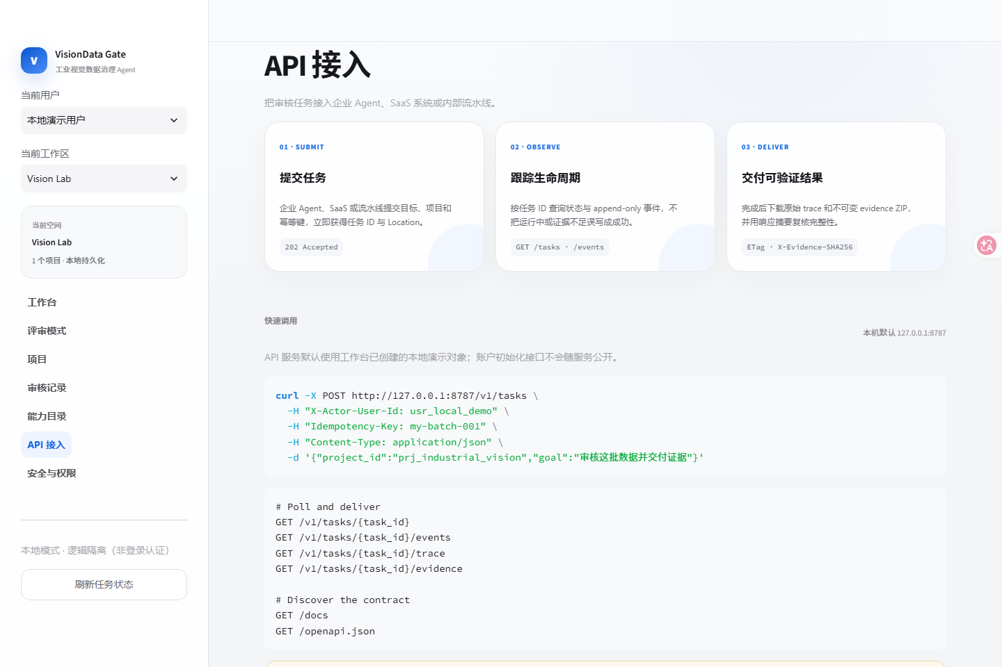
一个应用服务三类入口
人、企业 Agent、SaaS
一个 Runtime · 一套不可变证据契约
团队工作台：创建任务、复核问题、下载凭证
企业 Agent：POST /v1/tasks，按 task_id 跟踪
SaaS / 流水线：复用事件、trace 与 evidence ZIP
本地 Header 仅演示逻辑隔离，不是生产 IAM
202 Accepted · ETag · X-Evidence-SHA256
06
Notes:
API 是应用的第二个入口，不把 HTTP 存在本身包装成客户 SaaS 或生产部署。
[Sources]
- Local: docs/API_QUICKSTART.md
- Local: output/playwright/api_integration_20260816.png

Slide 7
固定 SOP 没有证明多 Agent 更好
ArchBench-v2 冻结输入、BatchContract、五类工具和同一 Judge：8 seeds × 3 repeats × 4 perturbations × 3 架构，共 288 条记录。三种架构质量、成功率与扰动稳定性相同；多 Agent 反而增加相对计算单元。
0%
100%
5·6·11
错误放行率
三种架构一致
任务成功 / 扰动稳定
三种架构一致
相对计算单元
流水线 / 单 / 多 Agent
07
Notes:
主动展示负结论：固定 SOP 下多 Agent 没有质量优势，因此只在动态补证边界使用。
[Sources]
- Local: evidence/submission/vdg-20260816-rc1/architecture_benchmark.json
- Local: evidence/submission/vdg-20260816-rc1/release_manifest.json

Slide 8
一张证据矩阵把工具、工单和规则检查串起来
每一行都可以沿 tool → finding → dynamic action → work order → rule check 回放。下表列 5 个代表性分支；完整 Omni-180-v1 交付包含 45 findings、45 work orders 与 8 项 rule checks。
触发证据 | Finding | 动态动作 | 工单 | 规则检查
metadata 漂移 15 | METADATA_COUNT_DRIFT | 增派对账 Worker | 保留调查工单 | PASS
28 个分辨率组 | RESOLUTION_GROUP_DRIFT | 增派补证 Worker | 按组测量 | PASS
2 样本行动冲突 | CROSS_TOOL_ACTION_CONFLICT | 增派冲突复核 | 转 INVESTIGATE | PASS
关键 Worker 缺失 | MISSING_WORKER | 停止下游 | DEFER | PASS
修复后复验 | SAME_CONTRACT_RECHECK | 重跑原规则 | 关闭工单 | PASS
08
Notes:
证据矩阵让评委从触发证据一路回放到规则检查，避免只展示最后结论。
[Sources]
- Local: evidence/submission/vdg-20260816-rc1/omni_gate_result.json
- Local: evidence/submission/vdg-20260816-rc1/omni_gate_receipt.json

Slide 9
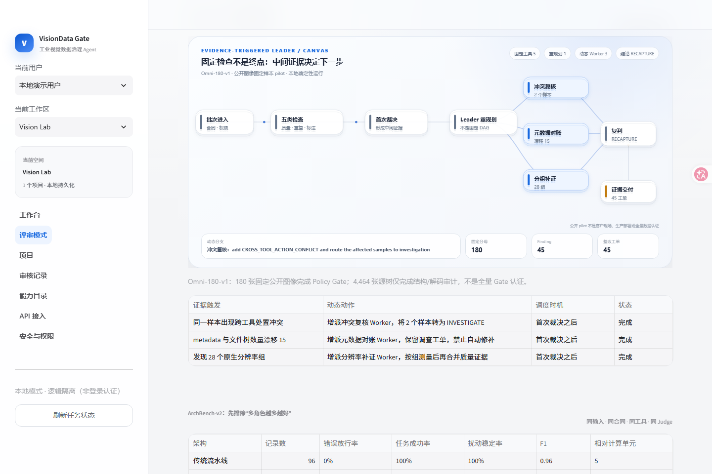
Omni 公开数据让 Leader 真的改了下一步
固定 180 张 pilot · 1 次重规划 · 动态增派 3 个 Worker
触发 1：metadata 与文件树数量漂移 15
触发 2：出现 28 个原生分辨率组
触发 3：2 个样本发生跨工具处置冲突
结果：RECAPTURE · 45 findings · 45 工单 · 2 INVESTIGATE
180 Gate / 4,464 仅结构与解码审计
09
Notes:
Omni 分母必须说清：180 张完成 Gate；4,464 张源树仅做结构与解码审计。
[Sources]
- Local: output/playwright/reviewer_mode_dynamic_20260816.png
- Local: evidence/submission/vdg-20260816-rc1/dynamic_leader_plan.json
- Local: evidence/submission/vdg-20260816-rc1/omni_gate_receipt.json

Slide 10
应用提出约束，Infra 把结果变得可采用
工业批次审核不是一个问答题。业务闭环需要跨工具证据、冲突处置、责任工单、同规则复验和结果交付；这些约束反过来塑造 Runtime。Runtime 再用 typed task、工具白名单、失败关闭和可追踪 reason trace，把应用从“给建议”变成“交付决定”。
APPLICATION → INFRA
INFRA → APPLICATION
批次合同定义任务边界
冲突与漂移触发动态调度
工单和复验要求不可变 trace
统一 evidence_span / reason_trace
Judge 缺证据失败关闭
adapter 让同一闭环可复用
10
Notes:
先由应用场景提出可信约束，再由 Infra 将约束固化成可复用 Runtime。
[Sources]
- Local: docs/BOUNDLESS_AGENTS_TECHNICAL_ROUTE.md
- Local: docs/CLAIM_SCOPE.md

Slide 11
前两层已经完成，第三层进入外部验收
工程实现 · PASS
数据实跑 · PASS
外部验收 · NEXT
本地应用闭环已跑通
Omni-180-v1 已实跑
客户、工厂与生产接入
工作台、API、五类工具、动态 Leader、Policy Judge、工单、复验与凭证。
180 张图像；1 次 replan；3 个动态 Worker；45 findings → 45 工单；RECAPTURE。
shadow test、现场 KPI、生产 IAM 与 hosted transport 需外部主体回执。
11
Notes:
用三级证据回答‘项目到底做了什么’：工程实现和固定公开数据实跑均已完成；外部验收用于扩展采用范围，不反向否定前两层。
[Sources]
- Local: evidence/submission/vdg-20260816-rc1/scenario_delivery_receipt.json
- Local: evidence/submission/vdg-20260816-rc1/release_manifest.json
- Local: evidence/submission/vdg-20260816-rc1/omni_gate_receipt.json
- Local: evidence/submission/vdg-20260816-rc1/architecture_benchmark.json

Slide 12
VISIONDATA GATE · BOUNDLESS AGENTS
让工业数据发布
从脚本结果变成可交付决定
可运行任务闭环
证据触发动态补证
失败关闭与可复验凭证
Notes:
收束到应用结果：可运行、可验证、可复制，同时保留外部证据边界。
[Sources]
- Official: https://www.goaihz.com/tracks?track=apps
- Local: README.md

